Slide 1

STOCKFLOW
B2B 주문·재고 관리 및
수요 예측 기반 발주 지원 시스템
과거 판매 이력과 머신러닝 예측을 결합하여 품절 위험을 사전에 방지하고 최적의 발주 시점을 제시합니다.
BACKEND / ML
DATABASE
INTERFACE
FastAPI · scikit-learn
PostgreSQL / SQLAlchemy
Jinja2 · Async Fetch
Notes:
안녕하세요. B2B 주문·재고 관리 및 수요 예측 기반 발주 지원 시스템, STOCKFLOW를 소개하겠습니다.
이 프로젝트는 상품과 거래처, 주문, 현재 재고를 한곳에서 관리하고, 과거 주문 이력으로 상품별 주간 수요를 예측해 발주 판단에 필요한 정보를 제공하는 웹 애플리케이션입니다.
백엔드는 FastAPI로 구현했고, 데이터베이스는 PostgreSQL을 기본 배포 구성으로 사용하며 로컬 실행과 테스트에는 SQLite도 사용할 수 있습니다. 지금부터 프로젝트의 목적과 주요 기능, 예측 및 발주 로직, 구현 과정에서 고려한 예외와 개선 방향을 설명드리겠습니다.

Slide 2


1. BACKGROUND & GOAL
프로젝트 추진 배경 및 목적
기존 B2B 재고 관리의 문제점
STOCKFLOW의 해결 방식
파편화된 이력 관리: 과거 주문 데이터가 엑셀 등 별도 파일로 분산 관리됨
통합 데이터 워크플로우: 수주·재고·과거 이력을 단일 FastAPI 시스템 내 축적
수동 발주 판단의 한계: 현재 재고 수준과 미래 요구량 간 연계 부족으로 자주 품절 발생
Random Forest 예측 모델: 주간 판매 추이 및 계절성 파악을 통한 최적 수요 산출
예측치 활용 미흡: 단순 추정치 수치만 제공되고 실무 발주량 계산으로 이어지지 못함
지능형 발주 추천 엔진: 입고 소요 시간(Lead Time) 및 안전재고 자동 산정
결과: 리드타임 지연, 안전재고 부족, 과다 재고 또는 품절 위험 상존
목표: 예측 데이터를 실제 재고 운영 판단 정보로 자동 변환
Notes:
먼저 프로젝트를 진행한 배경입니다.
B2B 환경에서는 거래처 주문과 상품별 현재 재고, 과거 판매 이력을 함께 확인해야 합니다. 하지만 과거 주문이 별도 파일로 관리되면 현재 재고가 충분한지, 입고까지 버틸 수 있는지, 앞으로 얼마를 주문해야 하는지를 한 번에 판단하기 어렵습니다.
STOCKFLOW는 상품·거래처·주문·재고 정보를 하나의 시스템에서 관리하고, 과거 주문 데이터로 미래 수요를 예측합니다. 그리고 예측값을 단순히 보여주는 데 그치지 않고, 입고 소요 시간과 안전재고를 반영해 예상 품절 시점과 추천 발주량으로 연결하는 것을 목표로 했습니다.

Slide 3
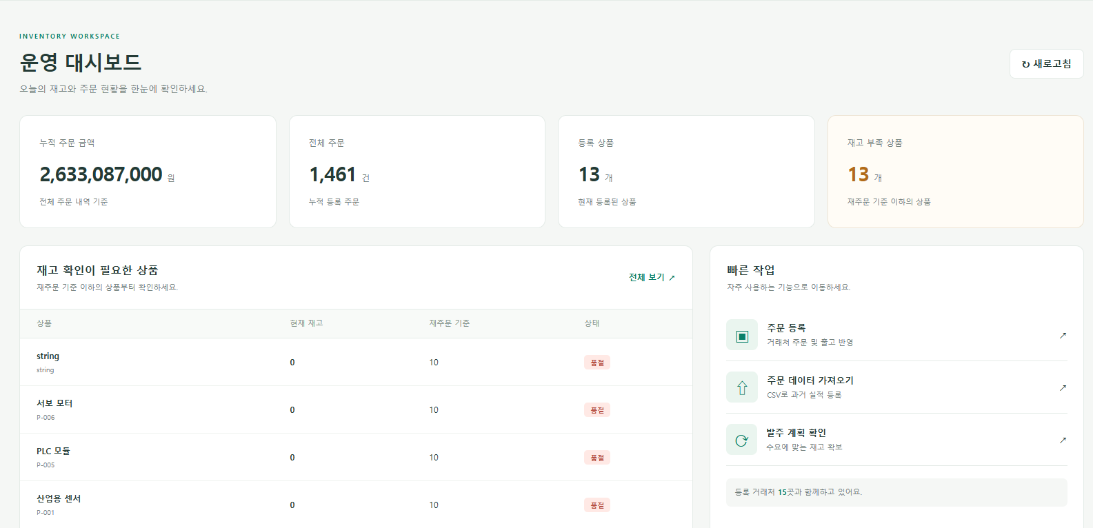
2. KEY FEATURES
주요 업무 기능 구성
실시간 집계
운영 대시보드
누적 수주액, 총 주문 수, 재고 부족 상품 실시간 모니터링
Notes:
주요 기능은 네 가지로 정리할 수 있습니다.
첫째, 운영 대시보드에서 누적 주문 금액과 주문 수, 상품 수, 거래처 수, 재고 부족 상품 등을 확인할 수 있습니다. 둘째, 주문 등록 시 여러 상품의 수량을 합산해 재고를 확인하고 자동 차감하며, 재고가 음수가 되는 상황을 방지합니다.
셋째, CSV 파일로 과거 주문 이력을 일괄 등록할 수 있습니다. 파일에 없는 상품이나 거래처는 자동으로 생성합니다. 마지막으로, 상품별 주간 수요를 예측하고 그 결과를 현재 재고와 결합해 안전재고와 추천 발주량을 제공합니다.

Slide 4
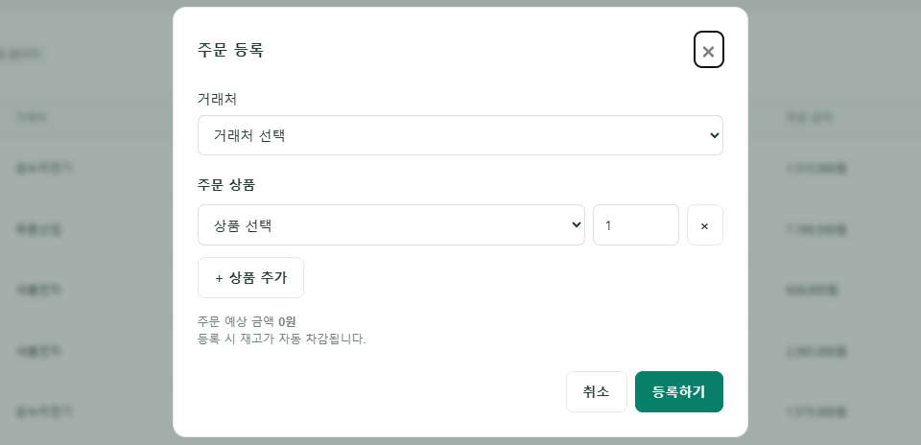
2. KEY FEATURES
주요 업무 기능 구성
원자적 처리
주문 및 재고 차감
다중 상품 동시 주문, 수량 합산 처리 및 음수 재고 자동 방지
Notes:
주요 기능은 네 가지로 정리할 수 있습니다.
첫째, 운영 대시보드에서 누적 주문 금액과 주문 수, 상품 수, 거래처 수, 재고 부족 상품 등을 확인할 수 있습니다. 둘째, 주문 등록 시 여러 상품의 수량을 합산해 재고를 확인하고 자동 차감하며, 재고가 음수가 되는 상황을 방지합니다.
셋째, CSV 파일로 과거 주문 이력을 일괄 등록할 수 있습니다. 파일에 없는 상품이나 거래처는 자동으로 생성합니다. 마지막으로, 상품별 주간 수요를 예측하고 그 결과를 현재 재고와 결합해 안전재고와 추천 발주량을 제공합니다.

Slide 5
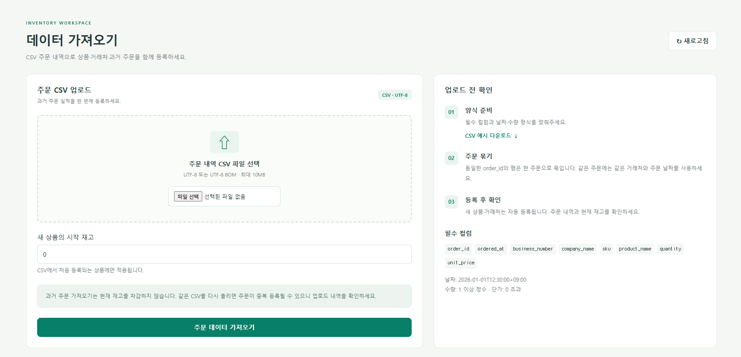
2. KEY FEATURES
주요 업무 기능 구성
최대 10MB 지원
CSV 이력 가져오기
과거 수주 이력 일괄 적재, 신규 SKU/거래처 자동 생성
Notes:
주요 기능은 네 가지로 정리할 수 있습니다.
첫째, 운영 대시보드에서 누적 주문 금액과 주문 수, 상품 수, 거래처 수, 재고 부족 상품 등을 확인할 수 있습니다. 둘째, 주문 등록 시 여러 상품의 수량을 합산해 재고를 확인하고 자동 차감하며, 재고가 음수가 되는 상황을 방지합니다.
셋째, CSV 파일로 과거 주문 이력을 일괄 등록할 수 있습니다. 파일에 없는 상품이나 거래처는 자동으로 생성합니다. 마지막으로, 상품별 주간 수요를 예측하고 그 결과를 현재 재고와 결합해 안전재고와 추천 발주량을 제공합니다.

Slide 6
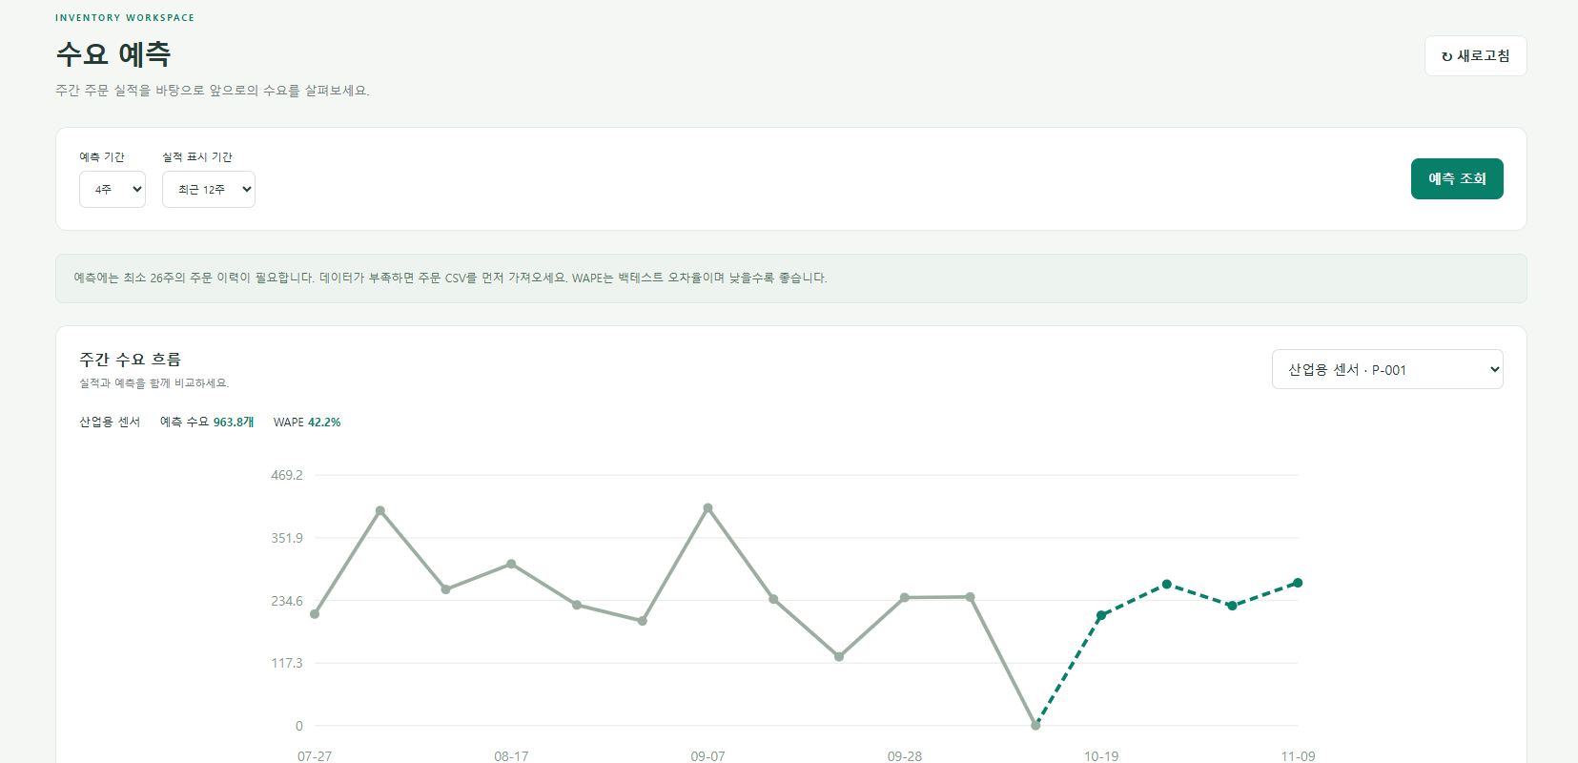
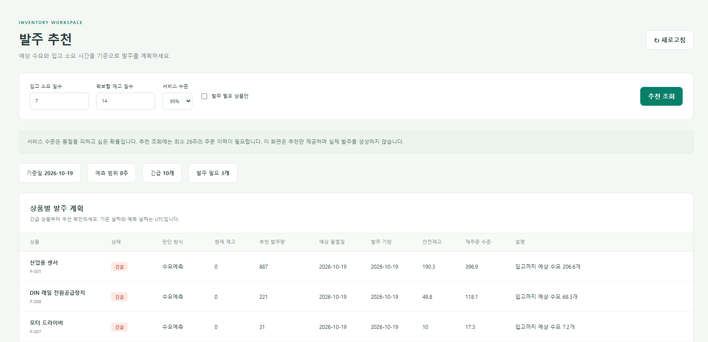
2. KEY FEATURES
주요 업무 기능 구성
핵심 AI 엔진
수요예측 & 발주추천
Random Forest 기반 주간 수요 예측 및 안전재고 추천
Notes:
주요 기능은 네 가지로 정리할 수 있습니다.
첫째, 운영 대시보드에서 누적 주문 금액과 주문 수, 상품 수, 거래처 수, 재고 부족 상품 등을 확인할 수 있습니다. 둘째, 주문 등록 시 여러 상품의 수량을 합산해 재고를 확인하고 자동 차감하며, 재고가 음수가 되는 상황을 방지합니다.
셋째, CSV 파일로 과거 주문 이력을 일괄 등록할 수 있습니다. 파일에 없는 상품이나 거래처는 자동으로 생성합니다. 마지막으로, 상품별 주간 수요를 예측하고 그 결과를 현재 재고와 결합해 안전재고와 추천 발주량을 제공합니다.

Slide 7
3. TECH STACK & ARCHITECTURE
기술 스택 및 시스템 레이어 구조
System Data Flow Pattern
사용자 브라우저 (Jinja2 UI / Vanilla JS fetch)
Framework
FastAPI, Uvicorn
Relative API Calls
ORM & DB
SQLAlchemy, PostgreSQL / SQLite
FastAPI Routers (Pydantic Schema Validation)
Business Logic & Transactions
ML / Analytics
scikit-learn, Pandas, NumPy
Service & Repository
(SQLAlchemy ORM)
ML & Replenishment
(forecasting / replenishment)
Frontend
Jinja2, HTML5, JavaScript (Fetch)
Persist & Query
DevOps
Docker, Docker Compose
PostgreSQL / SQLite Database
Notes:
다음은 기술 스택과 시스템 구조입니다.
사용자가 브라우저에서 Jinja2 기반 관리 화면을 이용하면, 화면의 JavaScript fetch 요청이 FastAPI 라우터로 전달됩니다. 라우터에서는 요청과 응답 형식을 검증하고, 서비스 계층에서 주문이나 재고 변경 같은 업무 규칙을 처리합니다. 데이터 조회와 저장은 Repository 계층과 SQLAlchemy를 통해 데이터베이스에 연결됩니다.
예측과 발주 계산은 별도 모듈로 분리해 업무 처리 코드와 구분했습니다. 분석에는 Pandas와 NumPy, scikit-learn을 사용했고, Docker Compose 구성으로 API와 PostgreSQL을 함께 실행할 수 있도록 했습니다.

Slide 8
4. DATA ARCHITECTURE
관계형 데이터 모델 (ERD)
products
inventories
• id (PK)
• sku (Unique Key)
• name, unit_price
• reorder_point
• id (PK)
• product_id (FK, Unique)
• quantity
• updated_at
데이터 무결성 및 무결성 제약
1:1 재고 매핑: 상품(product) 생성 시 해당 상품의 inventory 레코드가 자동으로 생성되어 동기화 유지
스냅샷 단가 저장: order_items 테이블에 주문 발생 당시의 단가를 기록하여 향후 가격 변동에 영향받지 않음
customers
orders & order_items
• id (PK)
• business_number (Unique)
• company_name
• contact_email
• order_id (FK), customer_id (FK)
• product_id (FK)
• quantity, unit_price
• ordered_at, status
식별자 유일성: SKU 및 사업자등록번호 고유 제약조건(Unique Constraint) 적용
Notes:
이 슬라이드는 데이터베이스의 주요 관계를 보여줍니다.
products는 상품 기준 정보를, inventories는 상품별 현재 재고를 저장합니다. customers는 거래처 정보를 저장하고, orders와 order_items는 주문과 주문에 포함된 상품별 수량 및 단가를 관리합니다.
상품이 등록될 때 해당 상품의 재고 레코드도 함께 생성되며, 상품 SKU와 거래처 사업자번호에는 중복을 방지하기 위한 고유 제약조건을 적용했습니다. 또한 주문 품목에는 주문 당시의 단가를 저장합니다. 따라서 이후 상품 단가가 바뀌더라도 과거 주문 금액은 당시 가격을 기준으로 계산할 수 있습니다.

Slide 9
5. DATA INGESTION
대용량 과거 주문 CSV 일괄 적재
CSV 파싱 및 자동 생성 규칙
1. 자동 엔티티 생성: CSV 내 존재하지 않는 사업자번호나 SKU 발견 시 자동으로 거래처 및 상품 신규 등록
주문 이력 CSV 표준 입력 포맷 예시
order_id,ordered_at,business_number,company_name,sku,product_name,quantity,unit_price HIST-001,2026-01-05T12:30:00+09:00,123-45-67890,예시상사,SKU-001,사무용 복사용지,3,15000 HIST-001,2026-01-05T12:30:00+09:00,123-45-67890,예시상사,SKU-002,파일철,2,5000
2. 재고 유지 처리: 과거 주문 이력 적재 시 현재 재고를 차감하지 않고 학습용 데이터로만 보존
UTF-8 / UTF-8 BOM 지원
최대 10MB 크기
3. 트랜잭션 원자성: 행별 형식을 완벽 검증 후 파싱 실패 시 전체 트랜잭션 Rollback
Notes:
다음은 과거 주문 CSV 적재 기능입니다.
CSV에는 주문 식별자, 주문 시각, 거래처 사업자번호와 이름, 상품 SKU와 이름, 수량, 단가 등의 정보가 들어갑니다. 시스템은 사업자번호와 SKU를 기준으로 기존 거래처와 상품을 찾고, 존재하지 않으면 새로 등록합니다.
중요한 점은 과거 주문 이력은 수요 예측을 위한 학습 데이터로 적재되기 때문에 현재 재고를 차감하지 않는다는 것입니다. 또한 저장 전에 파일의 행과 필수 항목을 검증하고, 저장 과정에서 실패하면 트랜잭션을 롤백하도록 했습니다. 파일은 UTF-8 또는 UTF-8 BOM 인코딩을 지원하며 최대 크기는 10MB입니다.

Slide 10
6. DEMAND FORECASTING ENGINE
Machine Learning 수요 예측 파이프라인
1단계: 전처리 & 대상 선정
2단계: 특성 공학 & 학습
3단계: 백테스트 & 평가
주간 집계 및 데이터 필터링
RandomForestRegressor
WAPE & RMSE 검증
• 주문 시각을 UTC 기준 월요일 시작 주간으로 정규화
• 주문 미발생 주간은 0으로 인필링(Infilling)
• 완료된 주간이 최소 26주 이상인 상품 선정
• 최근 52주 중 주문 활성화 비율 80% 이상만 학습
• 입력 피처: 직전 1~4주 주문 수량, 최근 4주 이동평균, 월초 1~7일 포함 일수
• 하이퍼파라미터: n_estimators=200, min_samples_leaf=2
• 예측 방식: 1주씩 재귀적(Recursive) 예측 적용
• 마지막 8주 데이터를 학습에서 제외 후 1주 예측 오차 백테스트 수행
• WAPE: 전체 절대 오차 비율 평가
• RMSE: 발주 추천 시 안전재고 변동성 수치 산출에 직결
* 조건 미달 상품은 고정 재주문 기준점(Reorder Point) 알고리즘으로 폴백 처리
학습된 모델 및 예측 결과는 메모리에 캐싱되어 빠른 API 응답 보장
* 재귀 예측을 통해 최대 12주 후까지의 장기 수요 추정 가능
Notes:
이제 프로젝트의 핵심인 수요 예측 과정을 설명드리겠습니다.
먼저 주문 시각을 기준으로 월요일부터 시작하는 주간 단위로 수량을 집계하고, 주문이 없었던 주는 0으로 채웁니다. 일부 주간과 아직 끝나지 않은 이번 주는 제외합니다. 예측 대상은 완료된 주간이 26주 이상이고, 최근 최대 52주 중 주문이 있었던 주의 비율이 80% 이상인 상품으로 선정합니다.
모델은 상품별 RandomForestRegressor입니다. 직전 1주부터 4주까지의 주문량과 최근 4주 평균, 월초 1일부터 7일까지가 해당 주에 며칠 포함되는지를 입력 특성으로 사용합니다. 미래 수량은 한 주씩 예측하고, 앞서 예측한 값을 다음 주 입력에 반영하는 재귀 방식으로 최대 12주까지 계산할 수 있습니다.
평가는 마지막 8주를 학습에서 제외하고 다음 1주 예측 오차를 백테스트합니다. WAPE는 실제 수량 대비 절대 오차 비율이고, RMSE는 수량 기준 오차 크기입니다. 특히 RMSE는 뒤에서 설명할 안전재고 계산에도 사용합니다.

Slide 11
7. REPLENISHMENT LOGIC
안전재고 산출 및 발주 추천 공식
수식 기반 지능형 발주 산출 공식
URGENT (긴급)
즉시 발주 필요
안전재고(Safety Stock) =
Z(서비스수준) × 주간 RMSE × √(입고소요일수 / 7)
현재 재고 < 입고까지의 예상 수요량 (리드타임 내 품절 확정)
재주문 수준(Reorder Point) =
입고까지 예상 수요량 + 안전재고
ORDER_NOW (발주 필요)
재주문점 도달
현재 재고 < 재주문 수준 (안전재고 침범 위험)
목표 재고(Target Level) =
(입고소요 기간 + 추가 확보 기간) 예상 수요 + 안전재고
OK (정상)
재고 충분
추천 발주량 = max(0, Ceil(목표 재고 - 현재 재고))
현재 재고가 안정적인 안전재고 수준 이상 유지 중
Notes:
수요 예측 결과는 발주 추천 로직으로 이어집니다.
안전재고는 목표 서비스 수준에 해당하는 정규분포 분위수와 주간 RMSE, 입고 소요 일수를 이용해 계산합니다. 재주문 수준은 입고까지 예상되는 수요에 안전재고를 더한 값입니다. 목표 재고는 입고 소요 기간과 추가 확보 기간의 예상 수요에 안전재고를 더해 구하고, 추천 발주량은 목표 재고에서 현재 재고를 뺀 값이 음수가 되지 않도록 계산합니다.
재고 상태는 세 가지로 나눕니다. 현재 재고가 입고까지의 예상 수요보다 적으면 URGENT, 재주문 수준보다 적으면 ORDER_NOW, 그 외에는 OK로 표시합니다. 다만 서비스 수준은 계산에 사용하는 목표값이며 실제 품절 방지 확률을 보장하는 수치는 아닙니다. 예측 대상에서 제외된 상품은 고정 재주문 기준으로 발주 필요 여부를 판단합니다.

Slide 12
8. REST API SPECIFICATION
핵심 REST API 엔드포인트 설계
HTTP Method | Endpoint | 기능 설명 | 주요 파라미터 / 상태 코드
 | /orders | 신규 주문 생성 및 재고 자동 차감 | customer_id, items / 409 (재고부족)
 | /inventory/{product_id} | 입출고에 따른 수량 즉시 증감 조정 | amount (+입고, -출고) / 400 (음수재고)
 | /imports/orders | CSV past order histories upload | multipart/form-data / 413 (>10MB)
 | /forecasts/products/{id} | 단일 상품 주간 수요 예측치 조회 | weeks (1~12), history_weeks / 409
 | /replenishment | 안전재고 기반 최종 발주 추천 조회 | lead_time_days, cover_days, service_level
POST
PATCH
POST
GET
GET
Notes:
이번 슬라이드에서는 주요 REST API를 소개하겠습니다.
주문 생성 API는 거래처와 상품별 수량을 받아 주문을 등록하고 재고를 자동 차감합니다. 재고 조정 API는 양수로 입고를, 음수로 출고를 반영합니다. CSV 업로드 API는 과거 주문 이력을 등록하고, 상품별 예측 API는 선택한 상품의 주간 수요 예측 결과를 반환합니다. 발주 추천 API는 입고 소요 일수와 추가 확보 기간, 서비스 수준을 입력받아 추천 결과를 조회합니다.
예를 들어 재고가 부족한 주문은 409, 음수 재고를 만드는 조정은 400으로 처리합니다. CSV 파일이 10MB를 초과하면 413을 반환합니다. 상세 요청과 응답 구조는 FastAPI의 Swagger 문서에서 확인할 수 있도록 구성했습니다.

Slide 13


9. DEVOPS & DEPLOYMENT
Docker Compose 기반 컨테이너 배포
Multi-Container Orchestration
API Service Container
원클릭 빌드 및 대시보드 접근
Python 3.12-slim · FastAPI · Jinja2 · Port 8000
# Docker 컨테이너 생성 및 데몬 실행 docker compose up -d --build # 서비스 정상 구동 확인 docker compose ps # 접근 주소 • Management UI : http://localhost:8000/ui/overview • API Docs : http://localhost:8000/docs
PostgreSQL 17 Database
Named Volume (postgres_data) persistent storage
Healthcheck Dependency: DB 서비스의 pg_isready 상태 검증 완료 후 API 컨테이너가 순차 구동되도록 지능형 시작 제어
Notes:
배포 환경은 Docker Compose를 기준으로 구성했습니다.
API 컨테이너는 Python 3.12 기반에서 FastAPI와 Jinja2 화면을 제공하고, 별도의 PostgreSQL 17 컨테이너가 데이터를 저장합니다. 두 컨테이너는 Compose 네트워크 안에서 서비스 이름인 db를 통해 통신하도록 설정했습니다. 컨테이너 내부에서 localhost를 사용하면 API 컨테이너 자신을 가리키기 때문에 데이터베이스 주소로 사용하지 않는 것이 중요합니다.
또한 PostgreSQL의 헬스체크가 정상 상태가 된 뒤 API가 시작되도록 의존성을 설정했고, named volume을 사용해 컨테이너를 종료해도 데이터가 유지되도록 구성했습니다. 실행 후 관리 화면은 8000번 포트의 UI 경로에서, API 명세는 /docs에서 확인하도록 안내했습니다.

Slide 14
10. TROUBLESHOOTING
핵심 트러블슈팅 및 예외 대응
시계열 이력 부족 예외
예측 캐시 무효화 정합성
완료 주간 26주 미만 시 발생 (HTTP 409)
데이터 수정 후 예측 결과 미갱신 현상
원인: 단순 주문 건수가 아닌 주간 정규화 후 완료된 주 범위가 부족한 경우.
조치: 과거 이력 CSV 수주 데이터를 보충 등록하거나 데이터 부족 상품에 대해 재주문점(Reorder Point) 고정 로직으로 폴백 제공.
원인: 캐시 서명이 표 크기 및 합계 기반으로 작성되어 동일 합계 내 변경 미감지.
조치: 프로세스 메모리 캐시 초기화 기법 적용 및 향후 해시 기반 캐시 서명 알고리즘 고도화 수립.
Docker 호스트 통신 장애
동시성 재고 차감 누출
localhost 참조로 인한 DB 접속 실패
순차 재고 확인 및 차감의 Race Condition
원인: 컨테이너 내부에서 localhost 참조 시 컨테이너 자신을 가리킴.
조치: Compose 서비스 이름인 db:5432로 DATABASE_URL 환경변수 통일 설정.
원인: 동시 요청 시 재고 조회 후 차감 시점 간 간극 발생.
조치: DB 트랜잭션 격리수준 설정 및 비관적 잠금(Pessimistic Lock) 로직 도입 계획 수립.
Notes:
구현 과정에서 고려한 주요 예외와 문제 해결 사례입니다.
첫째, 예측에 필요한 완료 주간이 26주보다 적으면 예측을 수행할 수 없습니다. 이때는 과거 주문 이력을 추가로 적재해야 하며, 예측 대상 조건에 맞지 않는 상품은 고정 재주문 기준으로 판단합니다.
둘째, 데이터가 수정됐는데 캐시 서명이 데이터 크기와 전체 수량 합계 중심이라 변경을 감지하지 못할 수 있습니다. 현재는 애플리케이션을 재시작해 메모리 캐시를 초기화할 수 있지만, 향후에는 데이터 변경을 더 정확히 감지하는 해시나 버전 기반 방식이 필요합니다.
셋째, Docker에서 DB 주소를 localhost로 설정하면 연결에 실패할 수 있어 서비스 이름 db와 포트 5432를 사용하도록 했습니다. 마지막으로 동시 주문이 들어올 때 재고 조회와 차감 사이에 경쟁 상태가 발생할 가능성이 있어, 트랜잭션 잠금이나 조건부 갱신을 통한 보완이 향후 과제입니다.

Slide 15
11. FUTURE ROADMAP & CLOSING
STOCKFLOW 향후 발전 계획
인증 및 권한 관리
자동 발주서 생성
고도화 시계열 모델
JWT 기반 사용자 인증 및 관리자/일반 사용자 역할별 권한(RBAC) 부여
추천 발주량을 바탕으로 실제 PO(Purchase Order) 자동 발행 및 입고 상태 연동
간헐적 수요(Intermittent Demand) 상품을 위한 Croston / Prophet 알고리즘 도입
경청해 주셔서 감사합니다.
STOCKFLOW v1.0.0
Notes:
마지막으로 향후 개선 계획입니다.
첫째, 사용자 인증과 역할별 권한 관리를 도입해 관리자와 일반 사용자의 접근 범위를 구분할 계획입니다. 둘째, 현재는 발주 추천 정보를 조회하는 단계이므로, 추천 수량을 바탕으로 실제 발주서를 생성하고 입고 상태까지 관리하는 기능을 추가할 수 있습니다.
셋째, 주문이 드물게 발생하는 간헐적 수요 상품은 현재 모델의 예측 대상에서 제외될 수 있기 때문에, Croston이나 Prophet 같은 대안 모델을 검토해 상품 특성에 맞는 예측 방식을 적용할 계획입니다.
STOCKFLOW는 주문과 재고 관리, 과거 데이터 적재, 수요 예측, 발주 판단을 하나의 흐름으로 연결한 프로젝트입니다. 이상으로 발표를 마치겠습니다. 경청해 주셔서 감사합니다.

